Slide 1
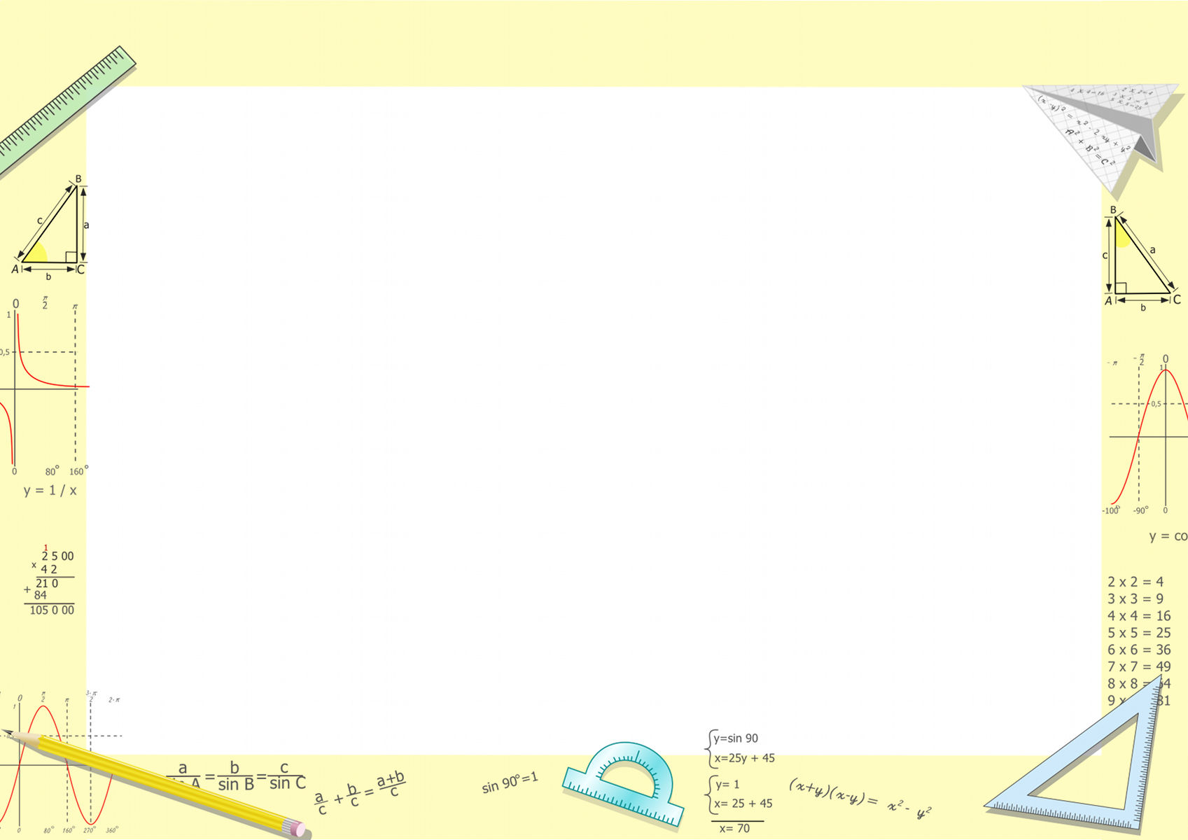
Пәні: Алгебра және анализ бастамалары
Сынып: 10
Тоқсан: ІІІ
Мұғалімі:

Slide 2

Сабақтың тақырыбы:
Сан тізбегінің шегі
Оқу мақсаты:
10.4.1.11 функцияның шексіздіктегі шегінің қасиеттерін қолданып сан тізбектерінің шектерін табу

Slide 3

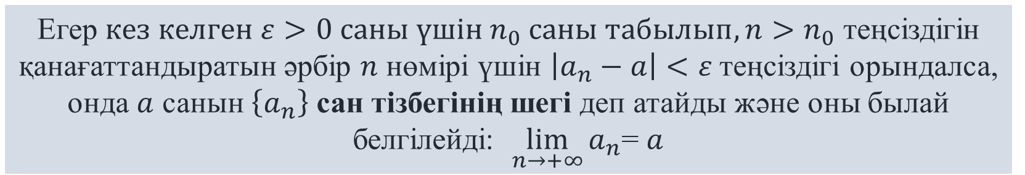
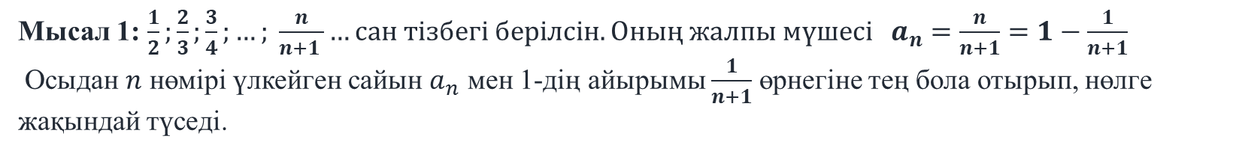
Мүшелерін нөмірлеп шығуға болатын шексіз сандар жиынын сан тізбегі деп атайды.
Тізбекті құрайтын сандар рет-ретімен, тізбектің бірінші, екінші, үшінші, төртінші, т.с.с. мүшелері деп аталады.
Тізбектің мүшелерін әдетте оның реттік нөмірлерін көрсететін индекстер жазылған әріптермен белгілейді: a1, a2, a3, … , an, …
Анықтама
Егер $кез келген ε>0 саны үшін n_{0} саны табылып, n>n_{0}$ теңсіздігін қанағаттандыратын әрбір $n$ нөмірі үшін $\left|a_{n}−a\right|<ε$теңсіздігі орындалса, онда $a$ санын $\left\{a_{n}\right\}$ сан тізбегінің шегі деп атайды және оны былай белгілейді: $\lim_{n→+∞}{a_{n}}$= $a$
Мысал 1: $\frac{1}{2};\frac{2}{3};\frac{3}{4};…; \frac{n}{n+1 }…сан тізбегі берілсін. Оның жалпы мүшесі a_{n}=\frac{n}{n+1}=1−\frac{1}{n+1}$
Осыдан $n$ нөмірі үлкейген сайын $a_{n}$ мен 1-дің айырымы $\frac{1}{n+1}$ өрнегіне тең бола отырып, нөлге жақындай түседі.

Slide 4
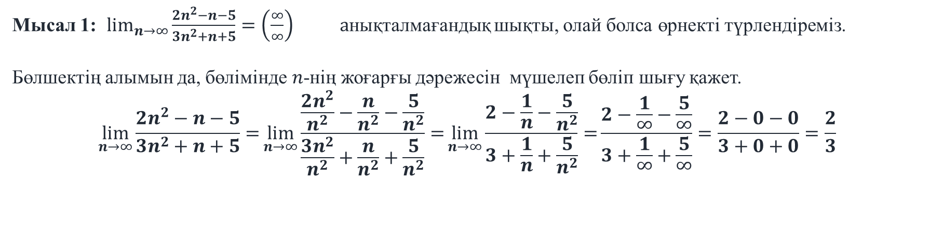
Кейбір функциялардың шегін табу кезінде $\frac{0}{0}; \frac{∞}{∞}; 0∙∞; ∞−∞ түріндегі$ анықталмағандықтар шығуы мүмкін.
Анықтама
$x→a\left(x→∞\right) ұмтылғанда анықталмағандықты беретін функцияның$ шегін табу анықталмағандықты ашу деп аталады.
Анықталмағандықты ашу үшін әртүрлі тәсілдерді қолдануға болады. Мысалы, бөлшектің бөлімі мен алымын $x$-тің қандай да бір дәрежесіне бөлу немесе көбейткіштерге жіктеу және т.б.
Мысал 1: $\lim_{n→∞}{\frac{2n^{2}−n−5}{{3n}^{2}+n+5}=\left(\frac{∞}{∞}\right)} а$нықталмағандық шықты, олай болса өрнекті түрлендіреміз.
Бөлшектің алымын да, бөлімінде $n$-нің жоғарғы дәрежесін мүшелеп бөліп шығу қажет.
$$\lim_{n→∞}{\frac{2n^{2}−n−5}{{3n}^{2}+n+5}=}\lim_{n→∞}{\frac{\frac{{2n}^{2}}{n^{2}}−\frac{n}{n^{2}}−\frac{5}{n^{2}}}{\frac{{3n}^{2}}{n^{2}}+\frac{n}{n^{2}}+\frac{5}{n^{2}}}=}\lim_{n→∞}{\frac{2−\frac{1}{n}−\frac{5}{n^{2}}}{3+\frac{1}{n}+\frac{5}{n^{2}}}=}\frac{2−\frac{1}{∞}−\frac{5}{∞}}{3+\frac{1}{∞}+\frac{5}{∞}}=\frac{2−0−0}{3+0+0}=\frac{2}{3}$$

Slide 5
Егер (a_{n}) тізбегінің әрбір мүшесінен үлкен A саны бар болса, онда (a_{n}) тізбегі жоғарыдан шектелген деп аталады.
⠀
–1, –4, –9, –16, … , –n², жоғарғы шегі: –1.
Егер (a_{n}) тізбегінің әрбір мүшесінен кіші A саны бар болса, онда (a_{n}) тізбегі төменнен шектелген деп аталады.
1, 4, 9, 16, … , n², төменгі шегі: 1.
Егер екі шарт та орындалса, онда (a_{n}) тізбегі шектелген деп аталады.

Slide 6
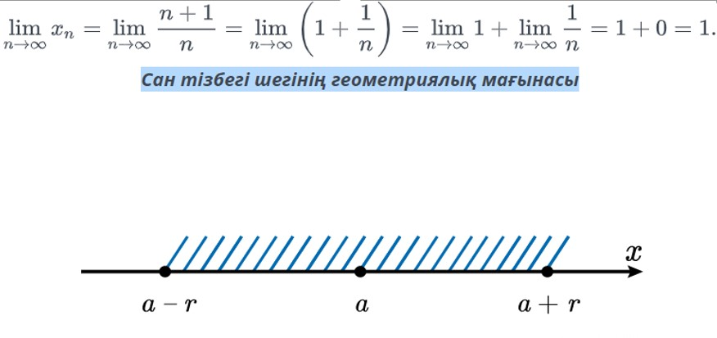
Мысал: 2
(a – r; a + r) интервалы a нүктесінің аймағы деп аталады, мұндағы r – аймақтың радиусы.

Slide 7
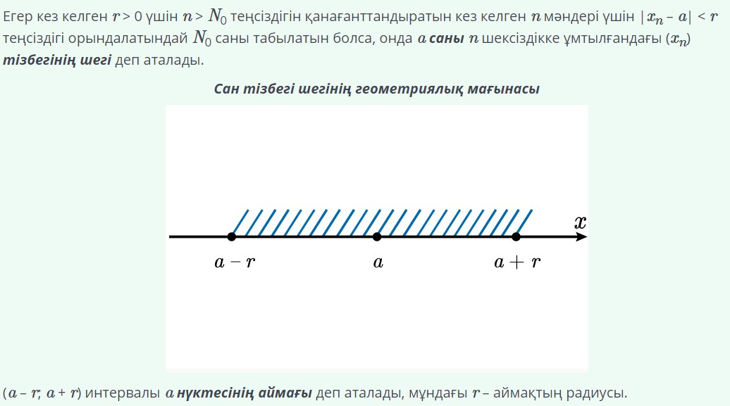
Мысал: 2

Slide 8
Сабақтың қорытындысы:
Функцияның шексіздіктегі шегінің қасиеттерін қолданып сан тізбектерінің шектерін таба аласыңдар.

